Slide 1

Riksidrottsförbundet
Kommunundersökning 2016
Genomförd av CMA Research AB
Juni 2016

Slide 2
Sammanfattning 3
Fakta om undersökningen 4
  Fakta om de deltagande kommunerna 5
  Inledande frågor 6
    Stöd/bidrag till idrottsföreningar 7
  Lokalt aktivitetsstöd 8
    Fördelning av det lokala aktivitetsstödet 9
    Prioriterade grupper 10
  Lokalsubventioner 11
    Reducerad taxa/nolltaxa 12
  Kommunala idrottsanläggningar 13
    Anläggningstider 14
    Kommunernas underhållsbudget 15
    Kommunernas investeringsbudget 16
  Föreningsägda/föreningsdrivna idrottsanläggningar 17
  Kommunernas driftbidrag 18
  Särskild idrottssatsning 19
    Särskilda satsningar 20
    Kommunernas särskilda satsningar 21
  Villkorat stöd 22
    Villkorat stöd 23
    Kommunernas villkorade stöd 24
  Framtida stöd 25
  Idrottspolitiskt program och idrottspolicy 27
  Utvecklingsplan för idrottsanläggningar 30
Bilagor 33

Slide 3
Sammanfattning
  Ökat stöd för drift av anläggningar
Jämfört med år 2015 uppger kommunerna främst att de ger ökat stöd för investeringar i nya idrottsanläggningar samt projektbidrag. Det vanligaste är att ge stöd för drift av idrottsanläggningar respektive lokalt aktivitetsstöd.
  Tydliga åldersgränser vid lokalt aktivitetsstöd
Det klart vanligaste är att kommunerna har åldersgränserna 7-20 år respektive 7-25 år vad gäller fördelning av det lokala aktivitetsstödet. Nästan tre av fem kommuner delar ut stödet per deltagartillfälle medan en något lägre andel uppger att de delar ut det per sammankomst.
  Det framtida stödet kommer överlag vara oförändrat
En av fem kommuner uppger att den egna investeringsbudgeten för idrottsanläggningar och driftbudgeten för egna kommunala idrottsanläggningar kommer att öka mer än fem procent. Omkring tre av fyra kommuner uppger att stödet nästa år kommer vara relativt oförändrat vad gäller föreningsbidrag, lokalsubvention, driftbidrag och investeringsbidrag för föreningsägda idrottsanläggningar.
  Idrottspolitiskt program/Idrottspolicy och utvecklingsplan för idrottsanläggningar vanligast i stora kommuner
Andelen kommuner som har ett idrottspolitisk program/en idrottspolicy ökar med antalet kommuninvånare. Detsamma gäller andelen som har en utvecklingsplan för idrottsanläggningar.

Slide 4
Fakta om undersökningen
  Bakgrund och syfte
Riksidrottsförbundet genomför årligen sedan 2004 tillsammans med CMA en undersökning riktad mot Sveriges kommuner i syfte att kartlägga och följa upp utvecklingen av kommunernas stöd till idrottsrörelsen. Huvudsyftet med undersökningen är att se huruvida kommunerna minskat eller ökat sina bidrag till föreningar under det senaste året.
  Genomförande
Undersökningen har genomförts under perioden
februari-juni 2016 av CMA Research AB.
För mer info gå till www.cmaresearch.se.
Projektledare på CMA: Denis Zgela.
Analys och rapportsammanställning har genomförts av Erik Nygårds.
Kontaktperson på Riksidrottsförbundet: Lina Wahlgren.
  Metod
Informationsbrev och webbenkät har skickats ut till samtliga kommuner, riktat till ansvarig person på fritidsförvaltningen eller den person i kommunens organisation som har kännedom om kommunens anslag i idrottslivet. Två påminnelser skickades ut, vartefter de som ännu inte svarat kontaktades via telefon för möjlighet att delta.
Uppnådd svarsfrekvens: 89 procent (259 av 290 kommuner).
Svarsfrekvens 2015: 90 procent.
  Enkät
Enkäten består av drygt 30 frågor som i huvudsak rör områdena: föreningsbidrag, lokalt aktivitetsstöd, lokalsubventioner, kommunala idrottsanläggningar, föreningsdrivna idrottsanläggningar, särskild idrottssatsning, villkorat stöd och framtida stöd. Utöver detta finns även ett antal bakgrundsfrågor om kommunen och dess idrottsföreningar. Det har även funnits möjlighet att lämna kommentarer för varje frågeområde i enkäten.

Slide 5
Fakta om de deltagande kommunerna
  Fakta om idrottsföreningar i kommunerna
  Antal kommuninvånare
Fördelning av antal kommuninvånare* för de kommuner som ingår i undersökningen redovisas i grafen nedan.
* Källa SCB.se

Slide 6
Inledande frågor

Slide 7
Stöd/bidrag till idrottsföreningar
Det vanligaste är att ge stöd för drift av idrottsanläggningar och lokalt aktivitetsstöd.
Nästan en av fem har ökat stödet för investeringar i nya idrottsanläggningar och en någon lägre andel har ökat projektbidragen.
Bas: Samtliga 259 deltagande kommuner.

Slide 8
Lokalt aktivitetsstöd

Slide 9
Fördelning av det lokala aktivitetsstödet
Det vanligaste är att den undre åldersgränsen för aktivitetsstödet är 7 år och att stödet sedan sträcker sig upp till 20 respektive 25 år.

Slide 10
Prioriterade grupper
Mer än hälften av kommunerna uppger att de inte har någon prioriterad grupp vid tilldelning av aktivitetsstödet.
Den grupp som oftast prioriteras är personer med funktionsnedsättningar, följt av ungdomar och barn.

Slide 11
Lokalsubventioner

Slide 12
Reducerad taxa/nolltaxa
Barn och ungdomar omfattas i högre grad än övriga av nolltaxa.
Dessa grupper omfattas även i högre grad av reducerad taxa, men det är inte lika stor skillnad mellan grupperna som det är vad gäller nolltaxa.
Andra grupper som kommunerna uppgett återfinns i kundkorten.
Bas: Samtliga 259 deltagande kommuner.

Slide 13
Kommunala idrottsanläggningar

Slide 14
Anläggningstider
Främst är det barn och ungdomar som prioriteras vid tilldelning av anläggningstider.
Annan prioritering som kommunerna uppgett återfinns i kundkorten.

Slide 15
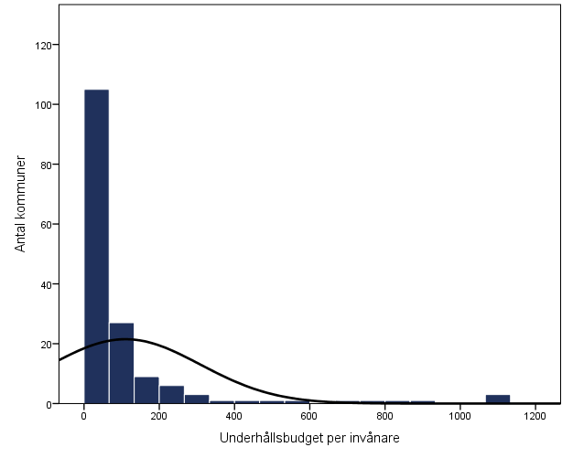
Kommunernas underhållsbudget
Underhållsbudgeten för idrottsanläggningarna uppgår till 3,9 Mkr (median 1,0 Mkr).
Snittet per invånare blir för de ingående kommunerna 110 kr (median 51 kr).
Bas: 161 kommuner

Slide 16
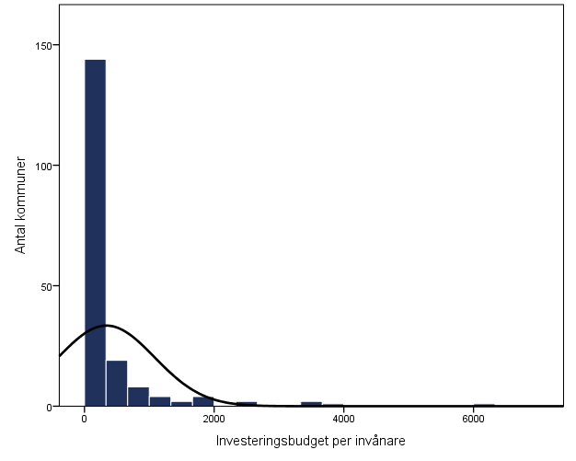
Kommunernas investeringsbudget
Kommunerna investerade i snitt 15,3 Mkr i nya idrottsanläggningar under 2015 (investeringsbudget plus investeringsbidrag).
Uppdelat per invånare uppgår investeringarna i snitt till 338 kr (median 73 kr).
Bas: 187 kommuner

Slide 17
Föreningsägda/föreningsdrivna idrottsanläggningar

Slide 18
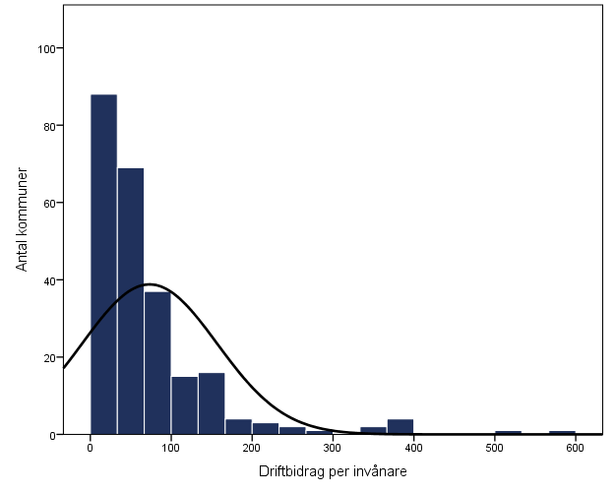
Kommunernas driftbidrag
Kommunerna uppskattar budgeten för driftbidragen till idrottsföreningar i snitt till 1,8 Mkr (median 1,0 Mkr).
Uppdelat per invånare är det i snitt 73 kr (median 49 kr).
Bas: 243 kommuner

Slide 19
Särskild idrottssatsning

Slide 20
Särskilda satsningar
Tre av fem kommuner uppger att de har någon särskild idrottssatsning i budgeten för 2016.
Bas: Samtliga 259 deltagande kommuner.

Slide 21
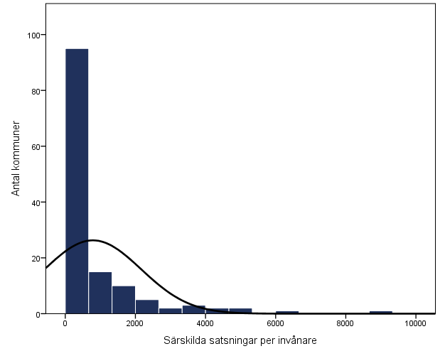
Kommunernas särskilda satsningar
Särskilda satsningar uppgår totalt för kommunerna i snitt till 27,8 Mkr (median 4,0 Mkr).
Uppdelat per invånare uppgår de särskilda satsningarna till 786 kr (median 188 kr).
Bas: 136 kommuner

Slide 22
Villkorat stöd

Slide 23
Villkorat stöd
Nästan två av fem uppger att de till någon del har villkorat stöd till idrottsföreningar.
Bas: Samtliga 259 deltagande kommuner.

Slide 24
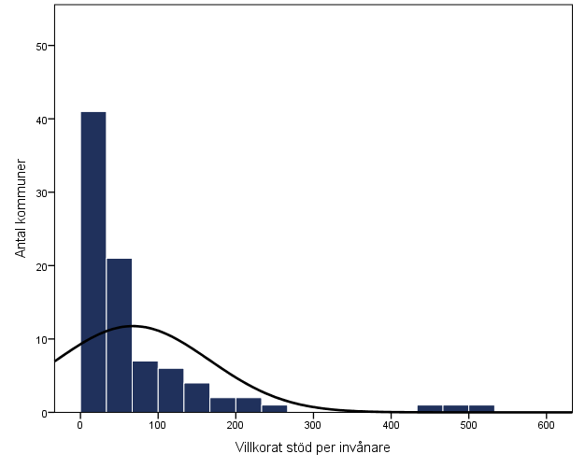
Kommunernas villkorade stöd
I snitt uppskattar kommunerna att de kommer att dela ut villkorade stöd på 2,0 Mkr (median 0,8 Mkr).
Motsvarande summa per invånare uppgår till 68 kr (median 35 kr).
Bas: 87 kommuner

Slide 25
Framtida stöd

Slide 26
Kommunernas framtida stöd
Det vanligaste svaret är att kommunen för nästa år kommer ha relativt oförändrade budgetar/bidrag vad avser nedanstående områden.
Det som främst kommer att ökas är investeringsbudgeten respektive driftbudgeten för idrottsanläggningar. Nästan en av fem kommuner uppger att stöden till idrottsföreningarna kommer att ökas med minst fem procent.
Bas: Samtliga 259 deltagande kommuner.

Slide 27
Idrottspolitiskt program och idrottspolicy

Slide 28
Idrottspolitiskt program och idrottspolicy
En av fyra kommuner uppger att de har ett idrottspolitiskt program eller idrottspolicy och en lika hög andel att det är på gång. Hälften av kommunerna uppger dock att de inte har det.
Mer än hälften som har ett program/policy uppger att den antogs 2013 eller senare.
Bas: Samtliga 259 deltagande kommuner.

Slide 29
Idrottspolitiskt program och idrottspolicy
Andelen kommuner med ett antaget idrottsprogram/idrottspolicy ökar med ökat antal invånare i kommunen.

Slide 30
Utvecklingsplan för idrottsanläggningar

Slide 31
Utvecklingsplan för idrottsanläggningar
En av fyra uppger att kommunen har en utvecklingsplan för idrottsanläggningar och en lika hög andel uppger att det är på gång.
Bas: Samtliga 259 deltagande kommuner.

Slide 32
Utvecklingsplan för idrottsanläggningar
Andelen kommuner som har en utvecklingsplan för idrottsanläggningar ökar med antalet invånare i kommunen.
Klart vanligast är det att ha en utvecklingsplan om kommuninvånarantalet överstiger 40 000.

Slide 33
Bilagor
Bilaga 1: Jämförelser mellan län
Bilaga 2: Jämförelser mellan distrikt

Slide 34
Bilaga 1: Jämförelser mellan län
Utveckling av underhållsbudget för idrottsanläggningar
Frågan är ny 2016 varför inga jämförelser mot tidigare år kan göras.

Slide 35
Bilaga 1: Jämförelser mellan län
Utveckling av totala investeringar i nya anläggningar
Frågan är ny 2016 varför inga jämförelser mot tidigare år kan göras.

Slide 36
Bilaga 1: Jämförelser mellan län
Det kontanta föreningsbidraget – Inför 2017

Slide 37
Bilaga 1: Jämförelser mellan län
Driftbudget kommunala anläggningar – Inför 2017

Slide 38
Bilaga 1: Jämförelser mellan län
Driftbidrag föreningsägda anläggningar – Inför 2017

Slide 39
Bilaga 1: Jämförelser mellan län
Investeringsbudget för kommunala anläggningar – Inför 2017

Slide 40
Bilaga 1: Jämförelser mellan län
Investeringsbudget för föreningsägda anläggningar – Inför 2017

Slide 41
Bilaga 2: Jämförelser mellan distrikt
Utveckling av underhållsbudget för idrottsanläggningar
Frågan är ny 2016 varför inga jämförelser mot tidigare år kan göras.

Slide 42
Bilaga 2: Jämförelser mellan distrikt
Utveckling av totala investeringar i nya anläggningar
Frågan är ny 2016 varför inga jämförelser mot tidigare år kan göras.

Slide 43
Bilaga 2: Jämförelser mellan distrikt
Det kontanta föreningsbidraget – Inför 2017

Slide 44
Bilaga 2: Jämförelser mellan distrikt
Driftbudget kommunala anläggningar – Inför 2017

Slide 45
Bilaga 2: Jämförelser mellan distrikt
Driftbidrag föreningsägda anläggningar – Inför 2017

Slide 46
Bilaga 2: Jämförelser mellan distrikt
Investeringsbudget för kommunala anläggningar – Inför 2017

Slide 47
Bilaga 2: Jämförelser mellan distrikt
Investeringsbudget för föreningsägda anläggningar – Inför 2017

